Slide 1
Conferința de presă: CU PRIVIRE LA STABILIREA PREȚURILOR LA PRODUSELE PETROLIERE ȘI APLICAREA LEGISLAȚIEI ÎN VIGOARE
ANRE
Chișinău
21 septembrie 2021

Slide 2
Legea 461/2001 – Modelele de reglementare
Începând cu anul 2002, metoda de stabilire a prețului de comercializare a carburanților a suferit mai multe schimbări, care în esență a avut la bază două tipuri de reglementare:
Plafonarea rentabilității
Anii 2002-2015
Anii 2019-2021 (iunie)
Plafonarea prețului
Anii 2016-2018
Din iunie 2021

Slide 3
Legea în baza inițiativei deputatului OLEINIC
Legea nr.54/2021 pentru modificarea Legii privind piața produselor petroliere nr. 461/2001nr.54/2021
(în vigoare 14.06.2021-31.08.2021)
Deficiențe:
Prețurile maximale se stabilesc de către companii și nu de către Regulator.
Companiile urmează să dețină acces la cotațiile Platts (creșterea cheltuielilor cca. 50-60 mii USD anual).
Stabilirea prețurilor pentru fiecare partidă importată chiar dacă majoritatea companiilor care vând cu amănuntul nu fac importuri și procură pe piața locală.
Necesitatea evidenței per partidă, deși standardele de contabilitate prevăd aplicarea metodei costului mediu ponderat.
Stabilirea prețurilor pentru unele tipuri de produse petroliere care din anul 2019 sunt interzise în Republica Moldova.
Excluderea din greșeală a unor prevederi din art. 13 ce se refereau la drepturile importatorilor ș.a.

Slide 4
Legea în forma ei actuală în vigoare
Legea Nr. 96/2021 pentru modificarea Legii nr. 461/2001 privind piața produselor petroliere
(în vigoare 01.09.2021-prezent)
Modificările principale:
Prețurile maximale se stabilesc de către ANRE doar pentru 2 produse de bază (Benzina COR 95 și Motorina).
Se revine la liberalizarea pieței angro și a altor produse petroliere.
Se relaxează condițiile speciale de obținere a licenței pentru import (anularea obligativității deținerii capitalului propriu de 8 milioane de lei și reducerea capacității de depozitare).
Se renunță la obligația prelevării probelor la import din spațiul UE.
Se asigură transparența deplină a procesului de stabilire de către ANRE a prețurilor.
Se exclude orice influență a operatorilor asupra procesului de formare a prețurilor.

Slide 5
Componentele prețului maximal de comercializare cu amănuntul a produselor petroliere principale
La baza formării prețurilor maximale de comercializare a produselor petroliere principale de tip standard stau 4 componente:
„MC”
Marja comercială specifică (se modifică semestrial de către ANRE)
„AC”
Acciza
(se modifică anual conform Codului Fiscal)
„TVA”
Taxa pe valoare adăugată
(nu se modifică)
„PL×CV”
Cotația Platts
(se modifică zilnic în funcție de prețul la bursă și Cursul de schimb leu/dolar)
Notă*
Toate cele 4 componente care stau la baza formării prețurilor pot fi vizualizate și verificate zilnic pe pagina oficială web: www.anre.md

Slide 6
MARJA COMERCIALĂ SPECIFICĂ
Valoarea marjei comerciale specifice la comercializarea cu amănuntul a produselor petroliere principale de tip standard a fost calculată la nivelul mediu sumar, trimestrial, al profitului și cheltuielilor proprii ale tuturor participanților la piața cu amănuntul a produselor petroliere principale, pentru 5 ani precedenți (2016-2020).
Valoarea medie ponderată obținută a marjei comerciale specifice efective este de 2,91 lei/litru, la care ANRE a aplicat un coeficient de eficientizare de 10%.
Este necesar de menționat că Marja comercială specifică reprezintă suma maximă pe care companiile petroliere o pot include în prețul final. Această sumă este destinată pentru acoperirea tuturor cheltuielilor pe care le suportă compania în întregul lanț logistic: producător-import-transport-depozitare-cumpărător.
MARJA MEDIE pentru anii (2016-2020) | 2,91
(coeficient de eficientizare) | 10%
MARJA EFICIENTIZATĂ de ANRE | 2,62

Slide 7
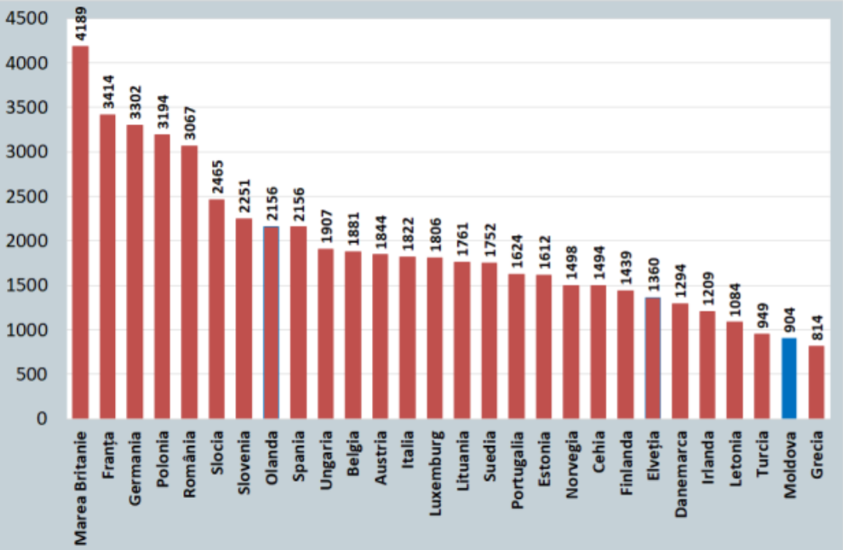
COEFICIENTUL DE EFICIENTIZARE
În scopul respectării principiului eficienței maxime la cheltuieli minime, Agenția aplică un coeficient de eficientizare, care nu poate depăși 10% din media ponderată a marjelor comerciale specifice ale operatorilor de pe piața produselor petroliere. La estimarea acestui indice ANRE a luat în considerație tendințele de pe piețele internaționale relevante. În calitate de exemplu avem tabelul următor:
Numărul de autoturisme deservite de o stație de alimentare în anul 2019

Slide 8
STRUCTURA PREȚULUI FINAL
În Exemplu: Prețul Benzinei indicat este de 20,85 lei/litru
În Exemplu: Prețul motorinei indicat este de 16,72 lei/litru

Slide 9
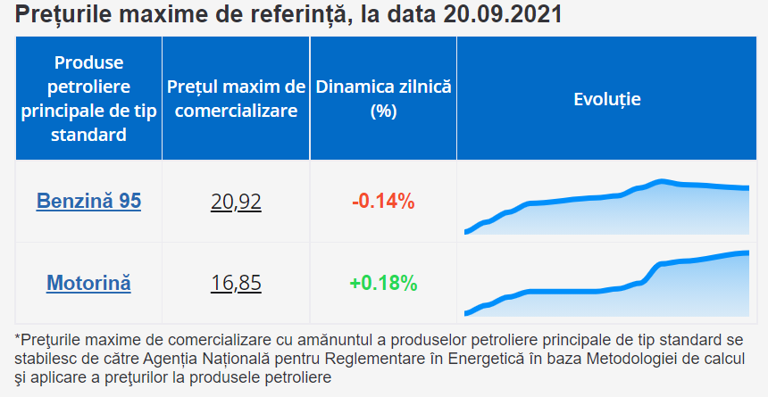
PUBLICĂRILE DE PREȚ DE CĂTRE ANRE
În fiecare zi lucrătoare, până la ora 12:00, Agenția publică pe pagina sa web prețurile maximale de comercializare cu amănuntul a produselor petroliere principale de tip standard. Aceste prețuri sunt valabile cu începere de la ora 00.01 pentru ziua/zilele următoare zilei în care au fost stabilite.
EXEMPLU:

Slide 10
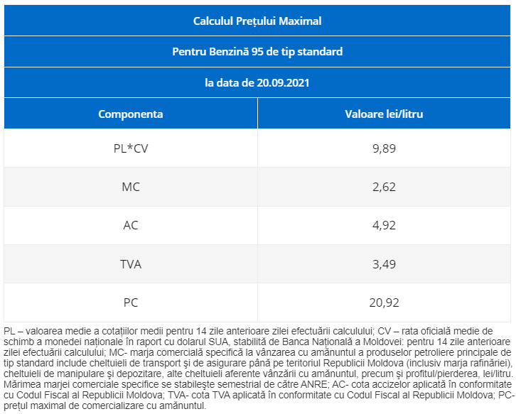
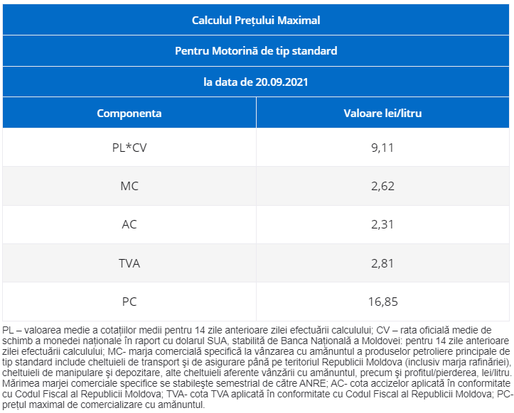
PUBLICĂRILE DE PREȚ DE CĂTRE ANRE
În fiecare zi lucrătoare, până la ora 12:00, Agenția publică pe pagina sa web prețurile maximale de comercializare cu amănuntul a produselor petroliere principale de tip standard. Aceste prețuri sunt valabile cu începere de la ora 00.01 pentru ziua/zilele următoare zilei în care au fost stabilite.
CU DESCIFRĂRILE CORESPUNZĂTOARE, PENTRU FIECARE PRODUS:

Slide 11
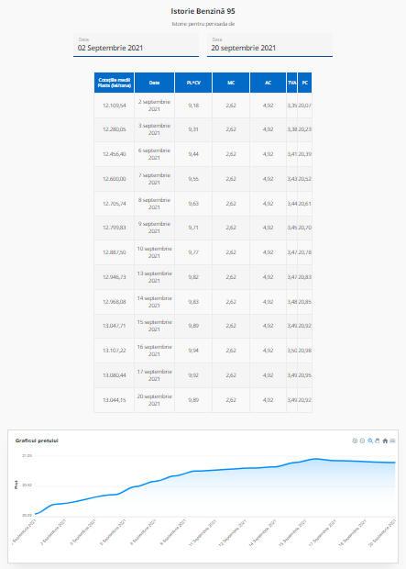
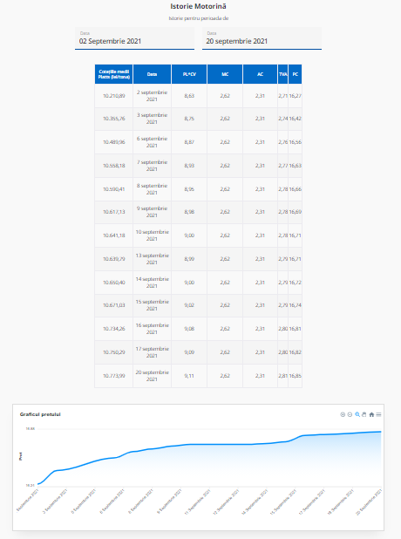
PUBLICĂRILE DE PREȚ DE CĂTRE ANRE
În fiecare zi lucrătoare, până la ora 12:00, Agenția publică pe pagina sa web prețurile maximale de comercializare cu amănuntul a produselor petroliere principale de tip standard. Aceste prețuri sunt valabile cu începere de la ora 00.01 pentru ziua/zilele următoare zilei în care au fost stabilite.
ISTORICUL PREȚURILOR ȘI COMPONENTELOR, RĂMĂNE ACCESIBIL PE PAGINA WEB:

Slide 12
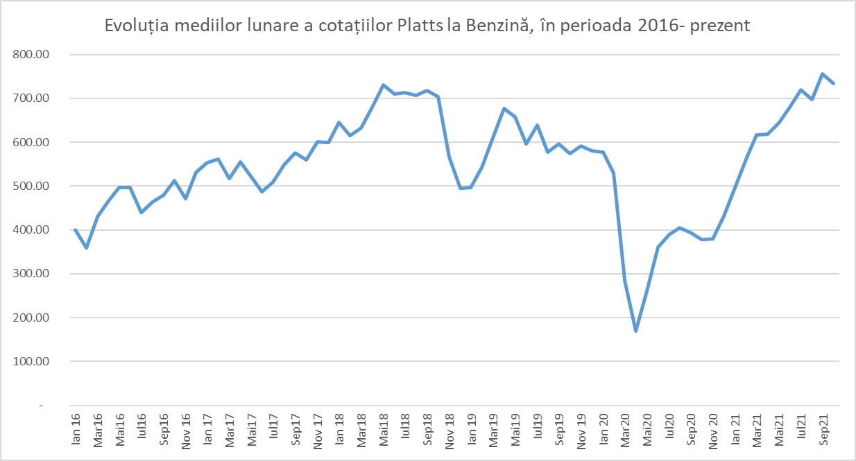
EVOLUȚIA COTAȚIILOR PLATTS
La 14.09.2021, prețul cotației Platts la benzină a înregistrat cel mai mare nivel din ultimii 5 ani.

Slide 13
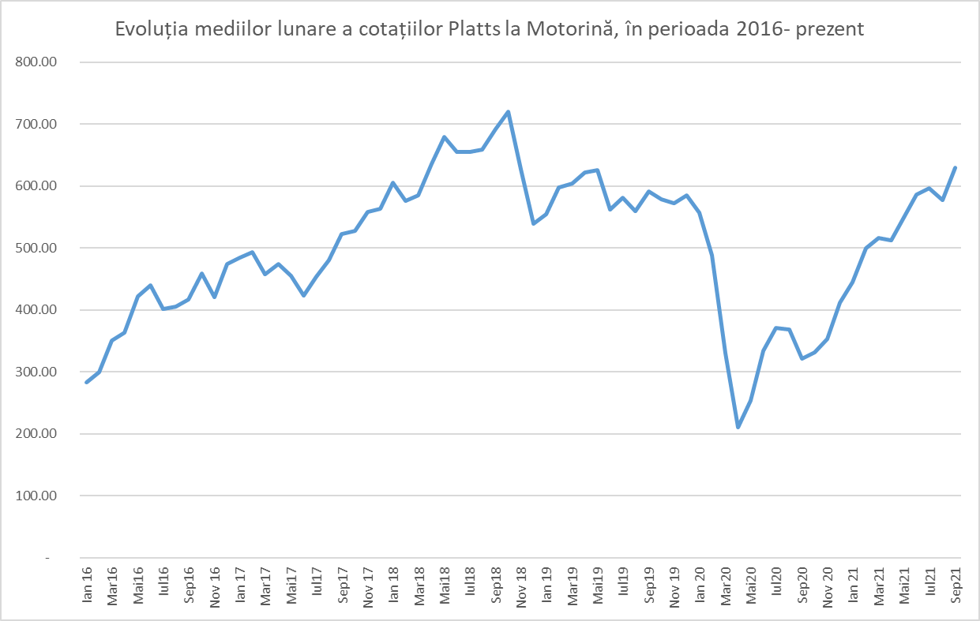
EVOLUȚIA COTAȚIILOR PLATTS

Slide 14
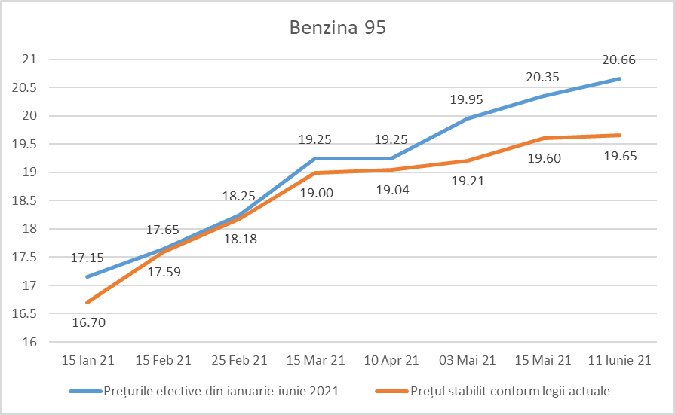
EFECTELE NOII REGLEMNĂTI

Slide 15
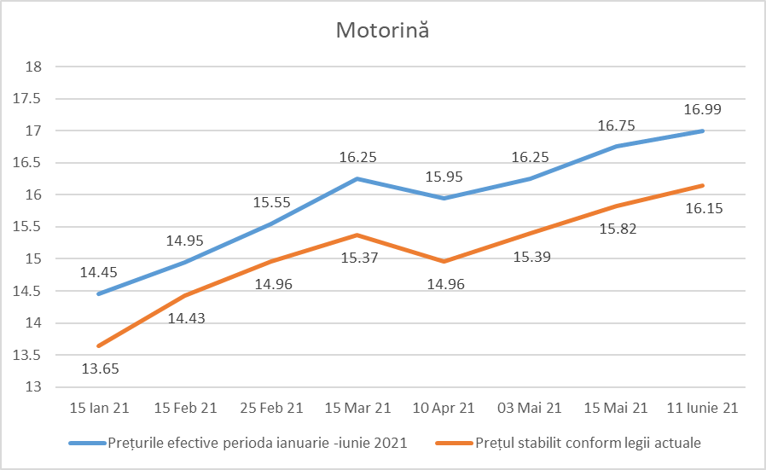
EFECTELE NOII REGLEMNĂTI

Slide 16
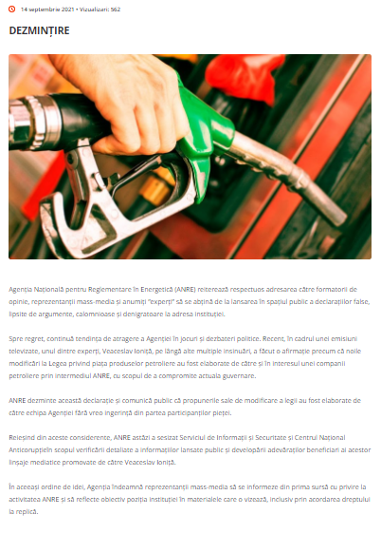
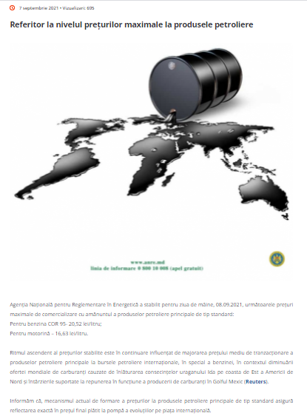
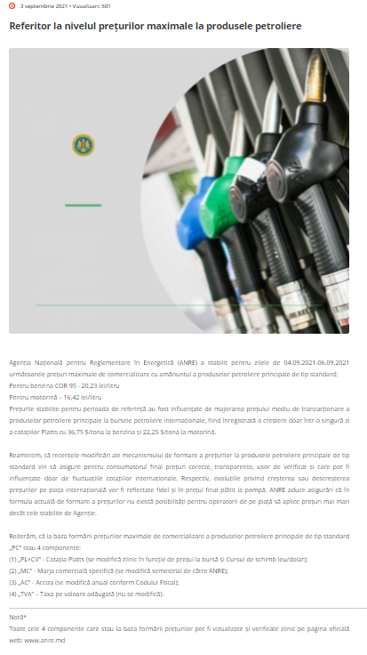
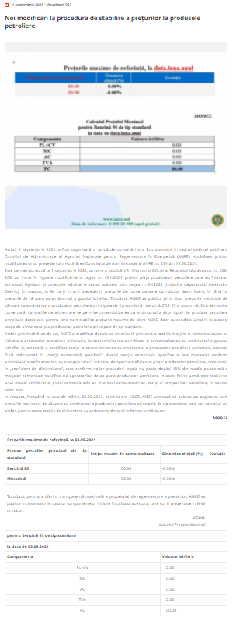
COMUNICAREA ANRE
ANRE stabilește prețurile în concordanță cu prevederile legale, în regim de maximă transparență.
De fiecare dată Agenția a oferit reprezentanților mass-media informații la subiectele de interes și a publicat pe pagina oficială comunicate, precizări ori chiar dezmințiri, atunci când în spațiul public apăreau informații fie incorecte, fie tendențioase.

